Slide 1
SESIÓN
Características de POO: Ocultación de la información y Encapsulamiento
06
Modificadores de acceso.
Principio de ocultación de la información.
Encapsulamiento.
Métodos de acceso.

Slide 2

/ OBJETIVOS
Diferenciar los conceptos de ocultación de la información y encapsulamiento.
Entender por qué es importante encapsular los atributos de una clase.
Aplicar encapsulamiento y crear métodos de acceso.

Slide 3

/ INTRODUCCIÓN
Al ver una serie de netflix en un Smart TV no nos preocupamos por como funciona internamente el televisor y tampoco nos preocupamos como funciona internamente el control remoto al presionar sus teclas.
Solo nos preocupa encender el televisor con el control remoto, acceder a netflix y que el televisor reproduzca nuestra serie.

Slide 4

/ INTRODUCCIÓN
Además el fabricante ha ocultado los circuitos dentro de una carcasa de plástico para evitar que accedamos a ellos y podamos dañarlos.

Slide 5
/ INTRODUCCIÓN
Lo mismo ocurre en la programación orientada a objetos, nos encargaremos de mantener ocultos los procesos internos que necesita la clase para hacer lo que deba hacer dándole al programador acceso solo a lo que necesite para evitar comportamientos inesperados.

Slide 6
/ Modificadores de acceso

Slide 7
/ Modificadores de acceso
Modificador de acceso
Define desde dónde se puede acceder al miembro
public: se puede acceder desde cualquier clase.
private: solo se puede acceder desde la misma clase.
default (no especificado): Si no se coloca el especificador de acceso, se puede acceder desde todas las clases que pertenezcan al mismo package.
protected: se puede acceder desde la misma clase y clases derivadas.
Para entender el modificador protected lo estudiaremos más adelante.

Slide 8
/ Principio de ocultación de la información

Slide 9

/Principio de ocultación de la información
Veamos el caso de un atributo promedio_final para una clase Alumno que
servirá para una aplicación de un centro educativo.
public double promedio_final;
Esta nota se calculará del promedio entre las notas del
examen parcial, examen final y prácticas calificadas.
Para ello podemos crear un método
public void CalcularPromedioFinal(){
promedio_final = (prom_pc + nota_parcial + nota_final)/3.0;
}

Slide 10

/Principio de ocultación de la información
Sin embargo al ser promedio_final de acceso public cualquier
programador que utilice nuestra clase Alumno podrá modificar este
atributo desde cualquier clase.
Alumno alumno1 = new Alumno(“Juan”, “Perez”);
alumno1.prom_pc = 15;
alumno1.nota_parcial = 17;
alumno1.nota_final = 16;
El promedio final calculado debería ser 16, sin embargo desde otra clase se puede modificar este valor cambiando el comportamiento interno de nuestra clase.
alumno1.promedio_final = 20; !!!
Por esta razón es necesario ocultar nuestros datos del exterior de nuestra clase.

Slide 11

/Principio de ocultación de la información
En resumen:
Cada objeto debe estar aislado del exterior.
El aislamiento protege a las propiedades de un objeto contra su modificación por quien no tenga derecho a acceder a ellas.
Solamente los propios métodos internos del objeto pueden acceder a sus atributos.
Esto asegura que otros objetos no puedan cambiar el estado interno de un objeto de manera inesperada, eliminando efectos secundarios e interacciones inesperadas.
¡Recordemos el ejemplo del televisor al inicio de la sesión!

Slide 12
/ Encapsulamiento

Slide 13
/Encapsulamiento
La ocultación de la información es el principio, el encapsulamiento es la técnica para llevar a cabo este principio.
Para ocultar un atributo del exterior de nuestra clase utilizaremos el modificador de acceso private.
Para el ejemplo anterior, haríamos lo siguiente:
private double promedio_final; → Hemos encapsulado el atributo para que no se pueda acceder a él externamente.
Lo cual haría imposible la modificación de este atributo desde el exterior de la clase.
alumno1.promedio_final = 20; → Nos conduciría a un error ya que no tenemos el permiso.

Slide 14
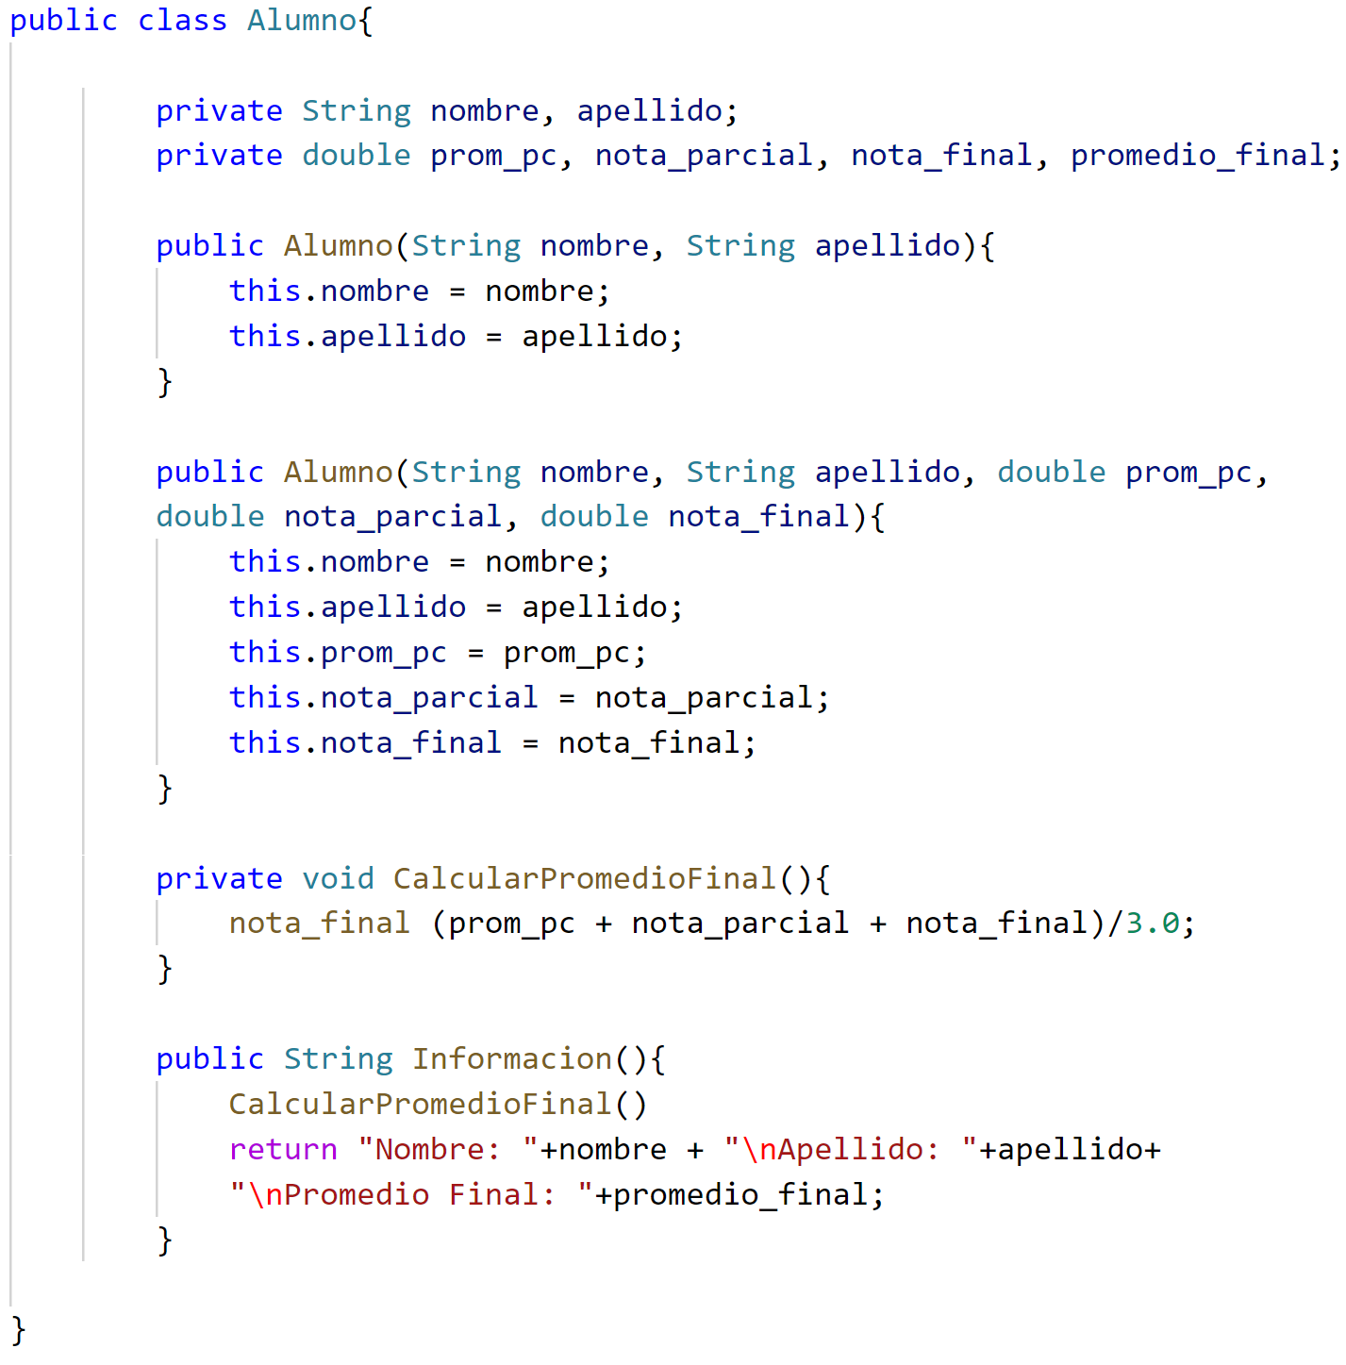
/Encapsulamiento
Revisemos la clase Alumno corregida,
Todos los atributos y el método CalcularPromedioFinal()
tienen acceso private, por lo tanto se encapsularon para
que externamente no se pueda acceder a ellos.
El método Informacion() brindará el detalle del nombre
del nombre del alumno y su promedio final, por lo tanto,
será utilizado externamente. Por esa razón utilizamos el
modificador de acceso public.

Slide 15
/Encapsulamiento
Encapsulamiento es la capacidad de ocultar los detalles internos del comportamiento de una clase y exponer o dar a conocer solo los detalles que son necesarios para el resto de la clase.
Permite restringir y controlar el uso de la clase.
Restringir, porque habrá ciertos atributos privados o protegidos.
Controlar, porque habrá ciertos mecanismos para modificar el estado de
la clase, como los métodos de acceso Getter y Setter.

Slide 16
/ Métodos de acceso

Slide 17
/Métodos de acceso
No se considera buena práctica exponer externamente los atributos de un objeto.
Para esconder los detalles de la implementación de un objeto se limita su visibilidad ocultando los atributos permitiendo que externamente no se pueda acceder a ellos.
Sin embargo debemos ofrecer una forma de acceso que permita controlar la modificación y obtención de sus valores.
Esto lo conseguimos utilizando un método para obtener el valor del atributo encapsulado y otro método para modificar el valor del atributo encapsulado.
Estos métodos se denominan getter y setter.

Slide 18
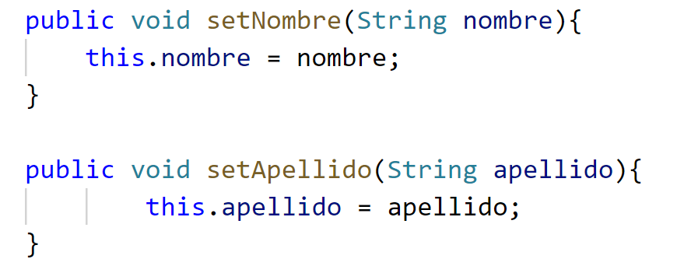
/Métodos de acceso
Método Setter
Permite asignar un valor a un atributo encapsulado.
Debe tener el modificador public.
Debe tener un retorno de tipo void y debe recibir como parámetro de entrada el valor a asignar.
El nombre del método debe empezar con el prefijo set acompañado del nombre del atributo.
Ejemplos:

Slide 19
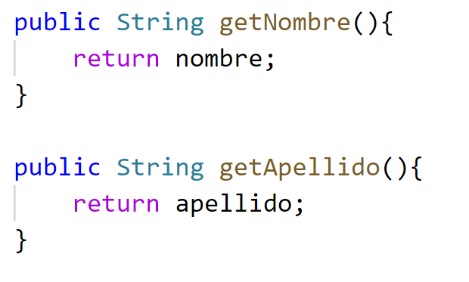
/Métodos de acceso
Método Getter
Permite obtener el valor de un atributo encapsulado.
Debe tener el modificador public.
Debe tener un retorno del tipo de dato del atributo encapsulado y no debe tener parámetros de entrada.
El nombre del método debe empezar con el prefijo get acompañado del nombre del atributo.
Ejemplos:

Slide 20
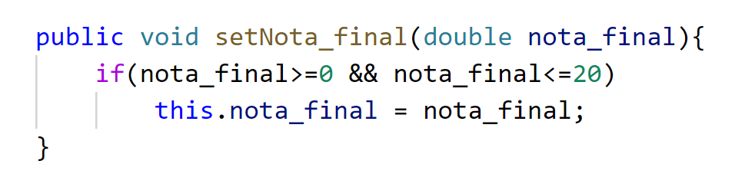
/Métodos de acceso
Getter y Setter
Nos permiten tener el control sobre un atributo encapsulado.
Por ejemplo podemos controlar la modificación de una nota validando que tenga un valor entre cero y veinte.
Podemos crear un atributo de manera que solo permitamos obtener su valor pero no modificarlo. Esto lo conseguimos declarando solamente el método getter.

Slide 21
/ CONCLUSIONES
El principio de ocultación de la información de la programación orientada a objetos indica que se debe ocultar el comportamiento interno de una clase para que no pueda ser manipulado desde otras clases.
Esto asegura que otros objetos no puedan cambiar el estado interno de un objeto de manera inesperada, eliminando efectos secundarios e interacciones inesperadas.
El encapsulamiento es la forma de aplicar este principio en la programación mediante modificadores de acceso private o protected (que veremos más adelante) y métodos de acceso.

Slide 22
/ BIBLIOGRAFÍA
https://es.wikipedia.org/wiki/Programaci%C3%B3n_orientada_a_objetos#Caracter%C3%ADsticas_de_la_POO
https://es.wikipedia.org/wiki/Ocultaci%C3%B3n_de_informaci%C3%B3n
https://algonzalezpoo.wordpress.com/encapsulamiento/

